Slide 1
ПРОЕКТ
Русская народная игра «Зоска»

Slide 2
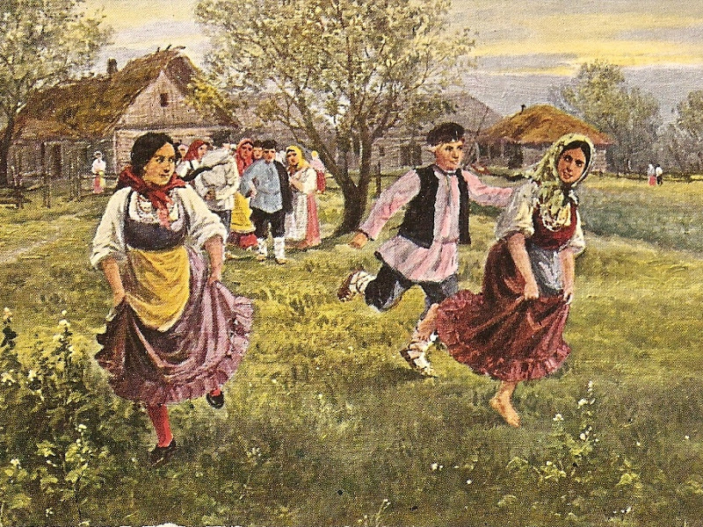
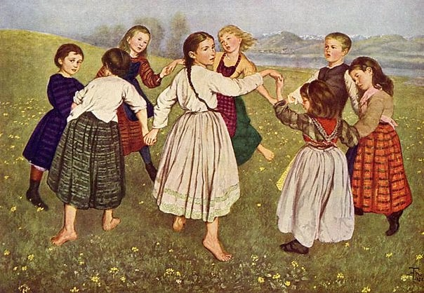
«Народные игры – это яркое выражение народа в них играющего, отражение этноса в целом и истории его развития. Игра- это одно из средств педагогики и психологии, образования и воспитания»

Slide 5
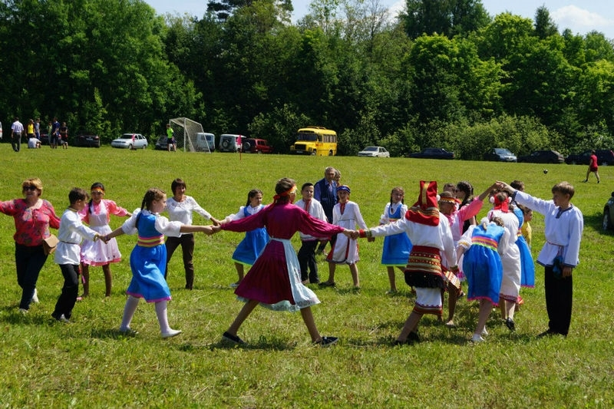
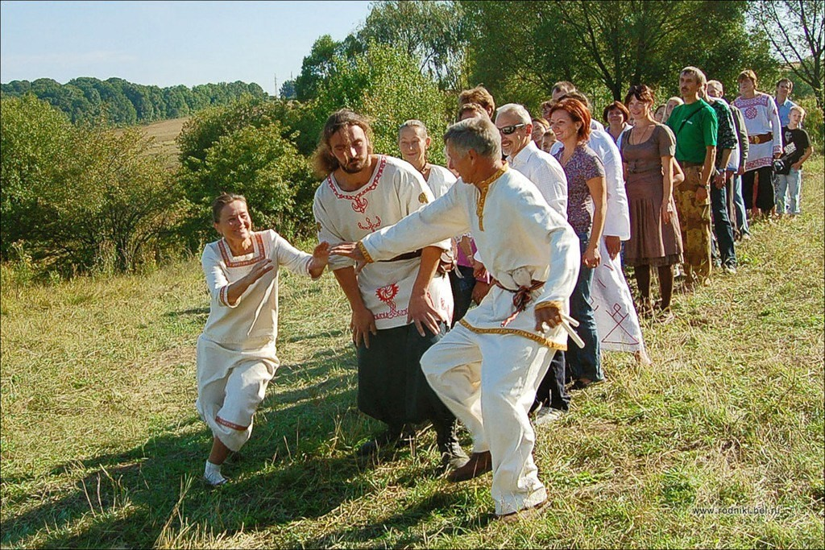
Гипотеза:
Незаслуженно забытые старые русские народные игры, в которые играли наши дедушки и бабушки, могут быть не менее увлекательными, чем современные компьютерные игры.

Slide 6
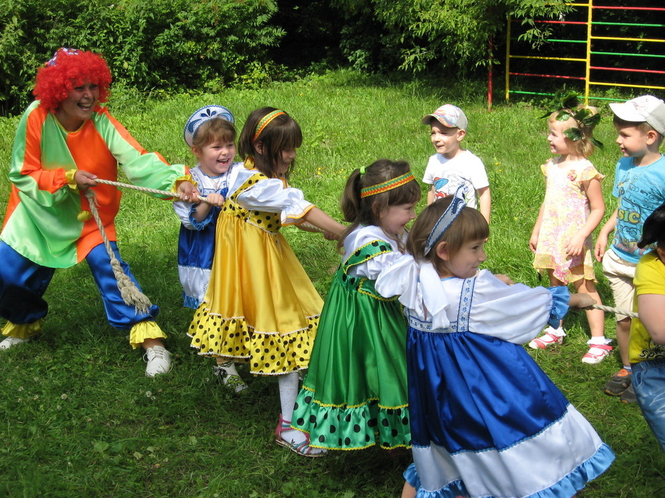
Цель проекта: формирование представлений детей о традициях русского народа через знакомство с русской народной подвижной игрой.
Задачи:
- вызвать у детей интерес и желание играть в русские народные игры;
-развивать двигательную активность детей: ловкость, силу, быстроту, выносливость, пространственную ориентацию;
-воспитывать в детях интерес к изучению истории
и культуры своего народа.

Slide 7
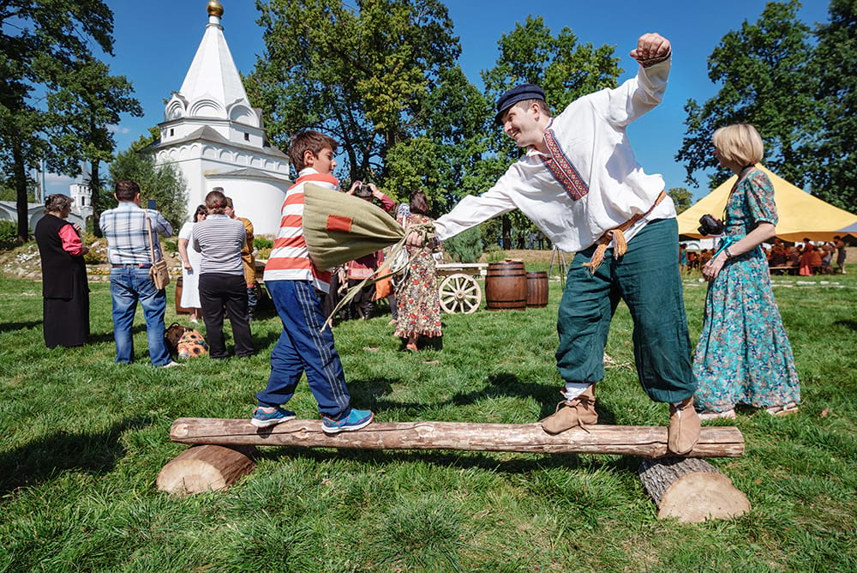
ЭТАПЫ РАБОТЫ НАД ПРОЕКТОМ:
1.ЭТАП
Знакомство с игрой в книге «Игры Иркутской губернии и Забайкальского края» 1906 года издания и перевод педагогами русского языка текста, посвящённого описанию игры с дореформенного русского языка на современный литературный язык

Slide 8
«3 о с к а»
Бъ Забайкалье и Иркутской губерніи очень распространена детская игра въ «зоску». Въ Иркутске она также въ большомъ ходу, какъ осенняя забава мальчиковъ. Ее очень любятъ гимназисты. Игра есть собственно упражненіе въ ловкости ногъ. Она состойтъ въ томъ, что играющій подрасываетъ пяткой-*) согнутой ноги маленькую тяжесть, которая и зовется «эоской». Въ Иркутске дети берутъ для этого кусочекъ свинцу или даже и рост о металлическую пуговицу и пришиваютъ къ ней клочекъ меха съ длиннымъ волосомъ**). Мехъ берется отовсюду: обреэаютъ отъ шубы, отъ папахъ, отъ дохъ улнчныхъ сторожей (потихоньку) и т. п. Предпочитается
мехъ медвѣжій. Игрокъ *) Праввзьніѳ: сттввѳп. P. •*) *) Праввзьніѳ: сттввѳп. P.
•*) Въ Иркутск* слово сзоска» ааяѣпяотся словомъ сноска, жостка>. Р.

Slide 9
Игра «Зоска»
В Забайкалье и Иркутской губернии очень распространена детская игра в «зоску»^{[1]}. В Иркутске она также в большом ходу, как осенняя забава мальчиков. Ее очень любят гимназисты.
Игра есть собственно упражнение в ловкости ног. Она состоит в том, что играющий подбрасывает пяткой согнутой ноги маленькую тяжесть, которая и зовется «зоской». В Иркутске дети берут для этого кусочек свинца или металлическую пуговицу и пришивают к ней клочок меха с длинным волосом. Мех берется отовсюду: обрезают от шубы, от папах, от дох уличных сторожей (потихоньку) и т.п. Предпочитается мех медвежий.
Игрок подбрасывает свою зоску вверх, ждет, когда она опустится, и, не давая ей упасть на землю, снова подкидывает вверх. Так он действует до тех пор,
пока по какой-нибудь его оплошности зоска не упадет на землю.
Обыкновенно счет ведется ударам и устраиваются состязания в
подбрасывании зоски. Удачное подбрасывание требует довольно
значительного навыка. Есть игроки-специалисты, способные «выбить»
зоску до 300 раз подряд.

Slide 10
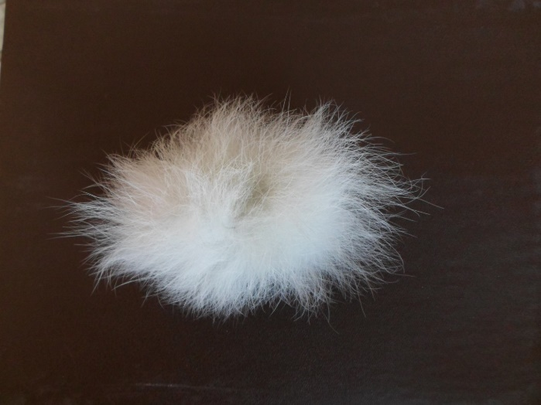
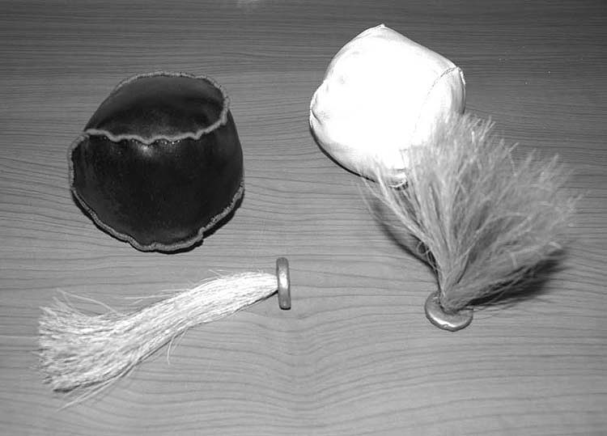
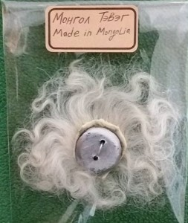
2.Этап
Изготовление педагогами физвоспитания зоски и обучение детей игре

Slide 12
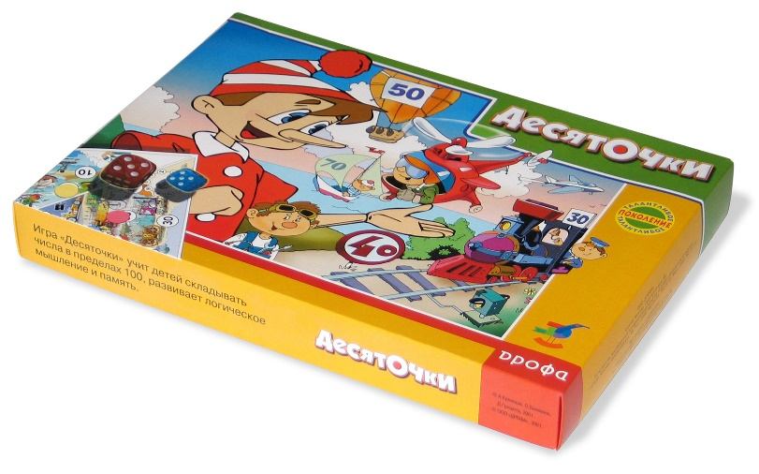
3 этап
Изготовление учителями начальной школы игрового пособия с описанием правил игры в зоску для воспитанников лагеря дневного пребывания «Радуга»

Slide 13
ПРАВИЛА ИГРЫ В «ЗОСКУ»
Количество игроков не ограничено
Первый вариант игры:
-Игрок подбрасывает пяткой согнутой ноги маленькую тяжесть, называемую зоской;
-Ждёт, когда она опустится на пятку, и, не давая ей упасть на землю, снова подкидывает вверх;
-Задача игрока- «выбить» зоску как можно больше раз;
-В случае, если зоска коснётся земли, право участия в игре переходит к следующему игроку;
-Побеждает участник, подкинувший зоску наибольшее количество раз.
Второй вариант игры:
-Игроки встают в круг;
-Перекидывают пяткой согнутой ноги зоску рядом стоящему игроку;
-Участник, не поймавший зоску и не передавший её следующему,
выбывает из круга;
-Побеждает игрок, оставшийся в круге.

Slide 15
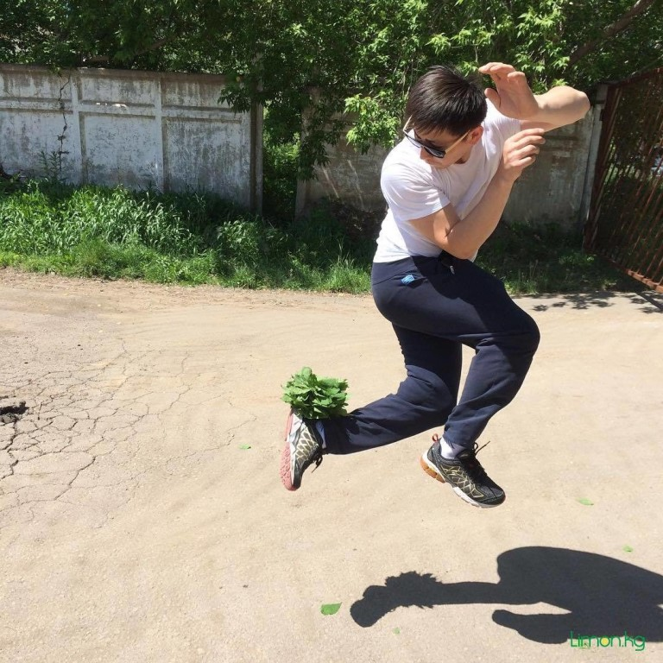

Slide 16
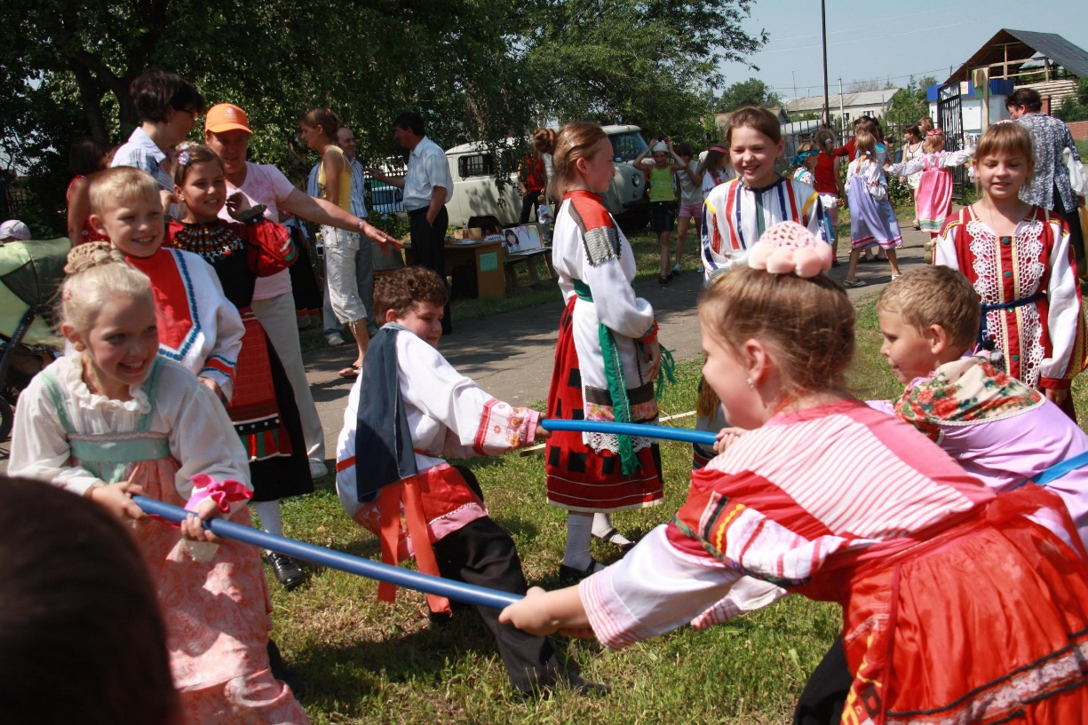
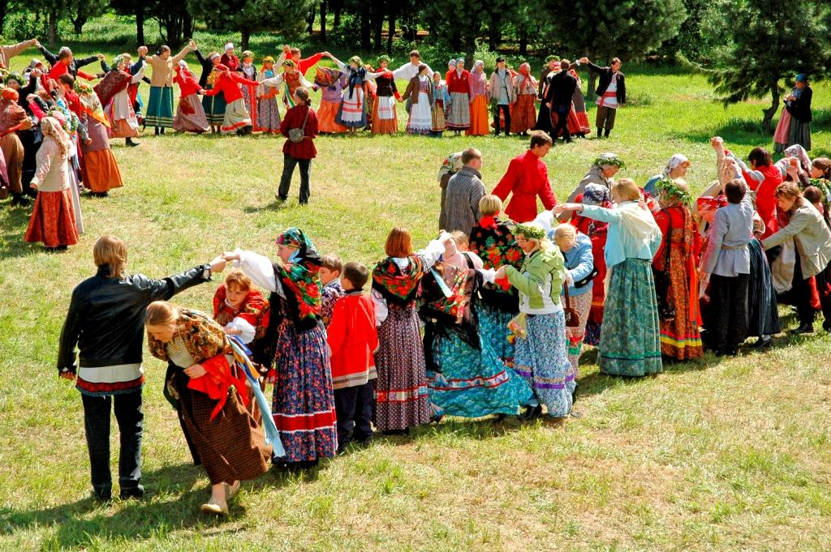
«Каков ребёнок в игре, таков во многом он будет в работе, когда вырастет. Поэтому воспитание будущего деятеля происходит прежде всего в игре».

